Slide 1
FORMACIÓN INTEGRAL
CENTROS DE INTERES DE PITALITO

Slide 2
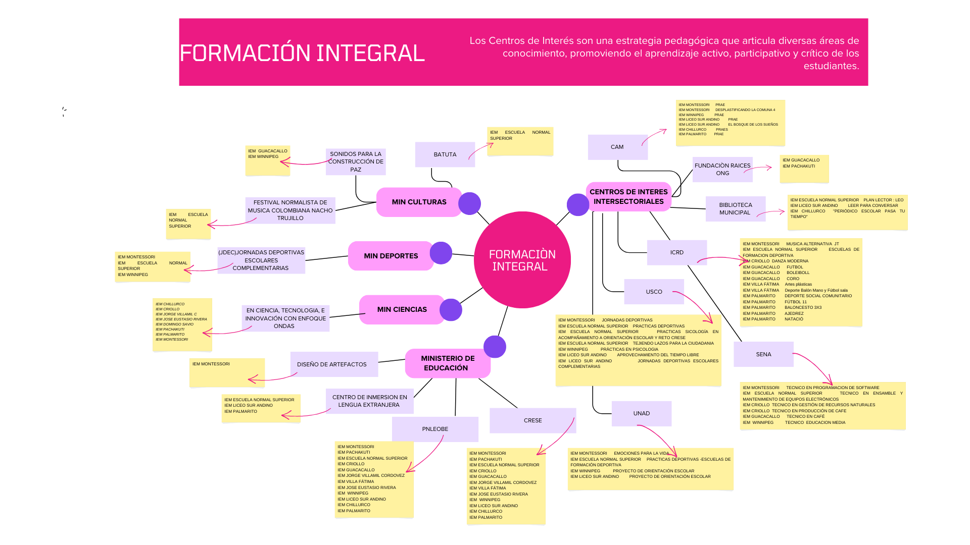

Slide 3
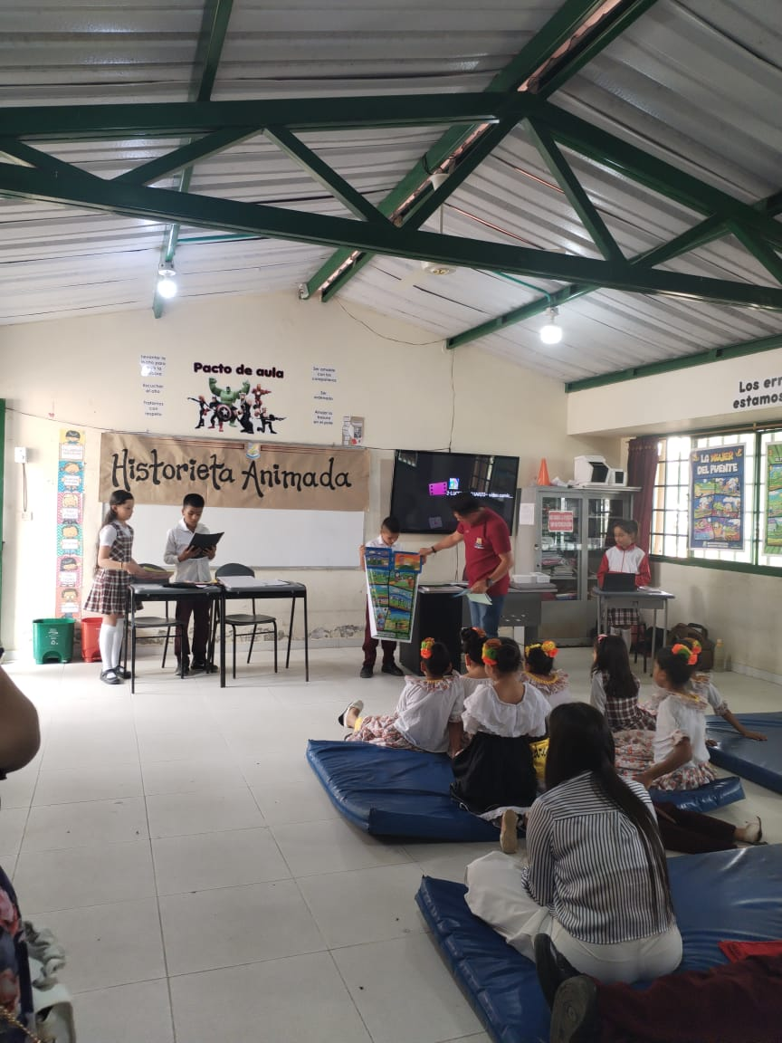
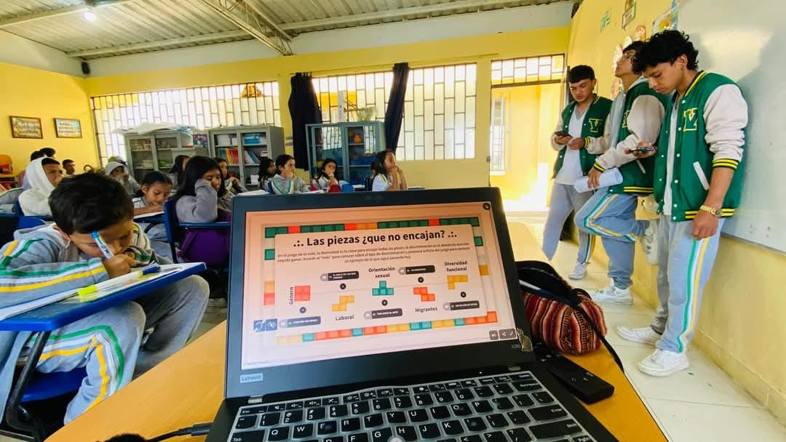

Slide 4
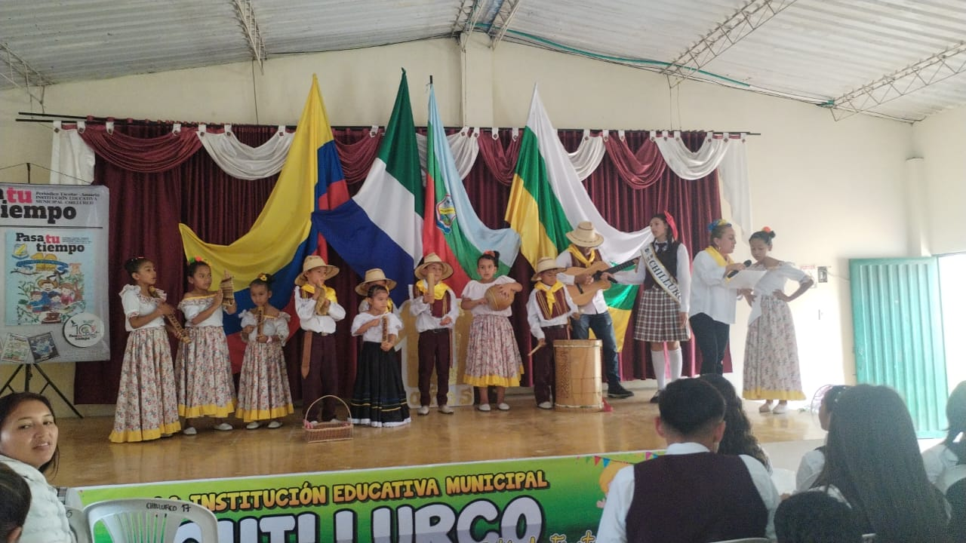

Slide 5


Slide 6
